Slide 1

第六章 二次型
§6 惯性定理与正定二次型

Slide 2


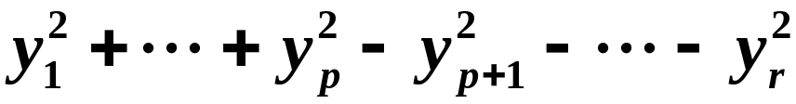



定义
实二次型
的规范形
中正平方项的个数 p 称为 的正惯性指数；
称为
负平方项的个数
的负惯性指数；
称为
它们的差
的符号差.

Slide 3
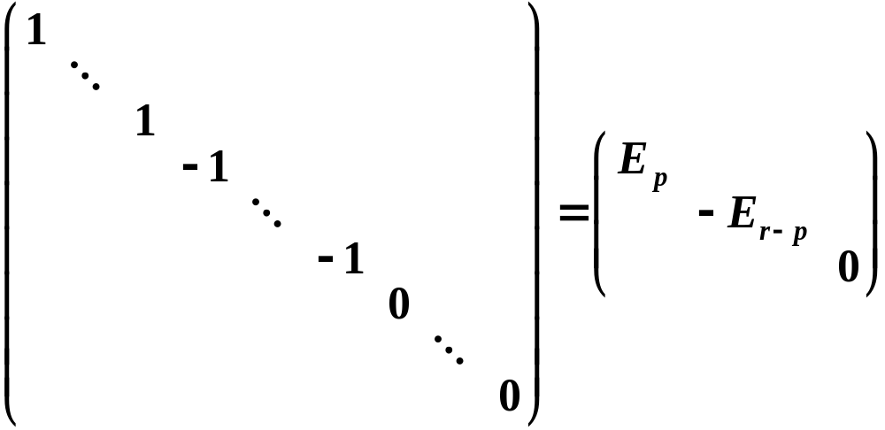




推论1、任一实对称矩阵A合同于一个形式为
的对角矩阵 .
其中
的个数
，+1的个数
的正惯性指数；－1的个数
的负惯性
指数.

Slide 4






推论2、实二次型
具有相同的规范形
，且
的正惯性指数=
的正惯性指数.
推论3、实对称矩阵A、B合同
且二次型
的正惯性
指数相等.

Slide 5





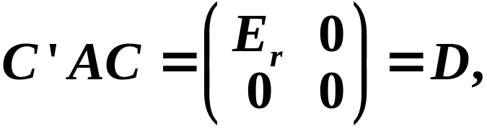

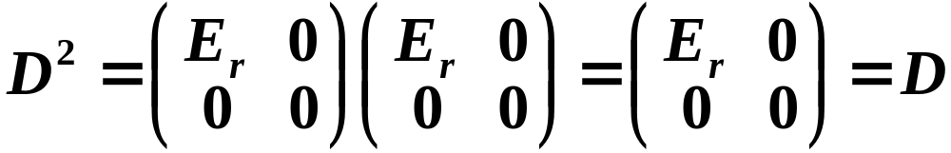

例1、设
，证明：存在
使
证：设
则存在可逆矩阵
使
即
又 D´=D, 且
令
则

Slide 6
1、惯性定理
定理1 任一实二次型可经过适当的非退化线性替换化成规范形，且规范形是唯一.
（1）

Slide 7



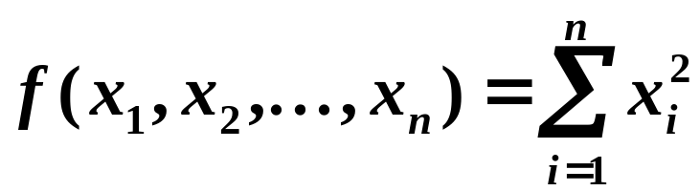
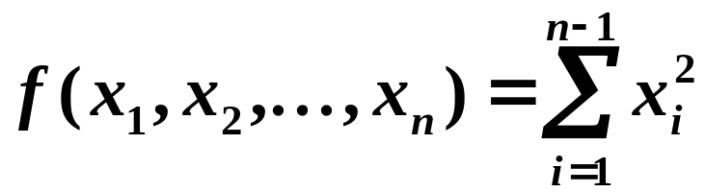
2、正定二次型
1、定义：实二次型
若对任意
一组不全为零的实数
都有
则称f 为正定二次型.
如，二次型
是正定的；
但二次型
不是正定的．

Slide 8

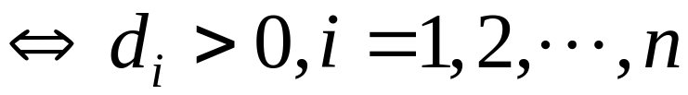
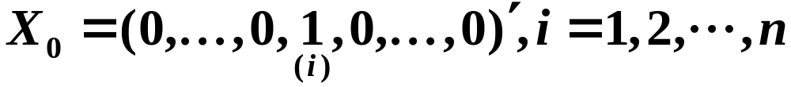
2、正定性的判定
1）实二次型 正定
2）设实二次型
f 正定
证：充分性显然. 下证必要性，若 f 正定，取
则

Slide 9


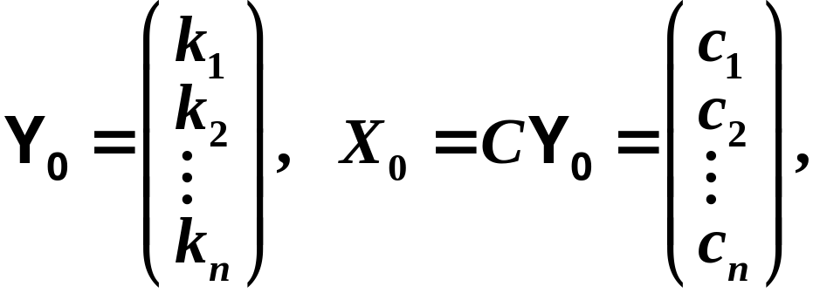
3）非退化线性替换不改变二次型的正定性.
证明：设正定二次型
经过非退化线性替换 X＝CY 化成
任取一组不全为零的数 令
则，

Slide 10








又由于C可逆，
，所以
即
不全为0.
反之，实二次型
可经过非退化
线性替换
变到实二次型
同理，若 正定，则 正定.
所以，非退化线性替换不改变二次型的正定性.

Slide 11





4）(定理2) n元实二次型
正定
秩 ＝n＝ （ 的正惯性指数）.
证：设
经非退化线性替换
变成标准形
由2), 正定
即， 的正惯性指数p＝n＝秩 .

Slide 12
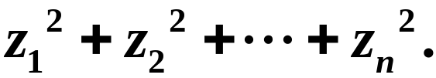
5）正定二次型 的标准形为
规范形为

Slide 13



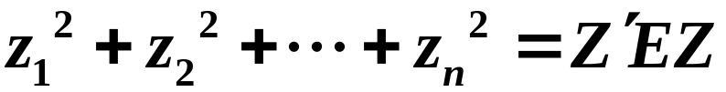



二、正定矩阵
1、定义 设A为实对称矩阵，若二次型
是正定的，则称A为正定矩阵.
2、正定矩阵的判定
1）实对称矩阵A正定 A与单位矩阵E合同.
正定二次型的规范形为
2) 实对称矩阵A正定
可见，正定矩阵是可逆矩阵.
存在可逆矩阵C，使
A与E合同,即存在可逆矩阵C，使

Slide 14
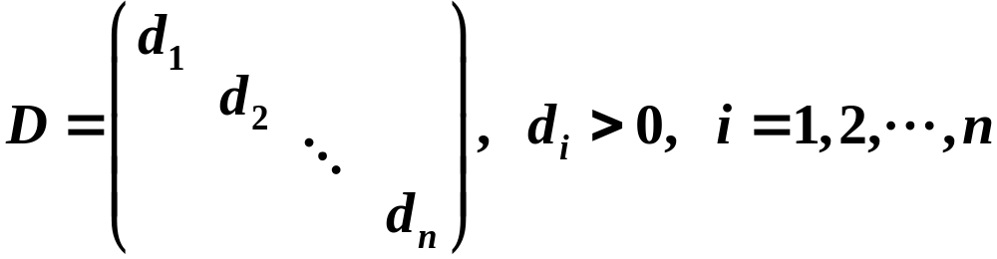

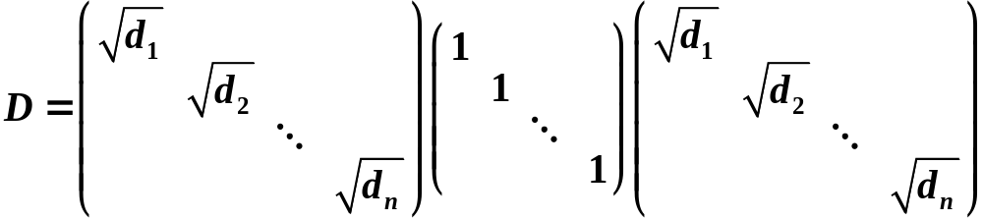
3）实对称矩阵A正定 A与任一正对角矩阵合同.
若
为任一正对角矩阵，则
即，D与E合同.

Slide 15




例1、设 A 为 n 阶正定矩阵，证明
（1） 是正定矩阵；
（2） 是正定矩阵；
（3） 是正定矩阵；
（4） 是正定矩阵（m为任意整数）；
（5）若 B 亦是正定矩阵，则 A＋B 也是正定矩阵；

Slide 16







证：
（1）由于 A 正定，则存在可逆矩阵 P，使
于是有，
令
则Q可逆，且
即， 与单位矩阵E合同.
故， 正定.
（2）由于A 正定，对 都有
因此有
故， 正定.

Slide 17

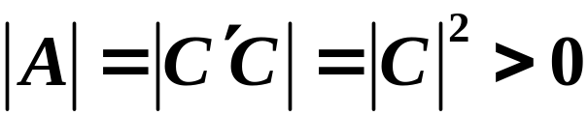
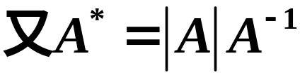


（3）A正定，则存在可逆矩阵C，使
，于是
，由（1）（2）即得 正定.
（4）由于 A 正定，知 为 n 阶可逆对称矩阵 ，
当 m＝2k 时，
即， 与单位矩阵E合同，所以 正定.

Slide 18

当 m＝2k＋1 时，
即， 与正定矩阵A合同，而 A与单位矩阵E合同，
所以 与E合同，即 正定.
（5）由于A、B正定，对 都有
因此有
故，A＋B 正定.

Slide 19
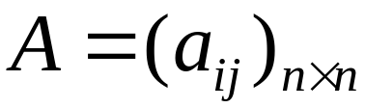
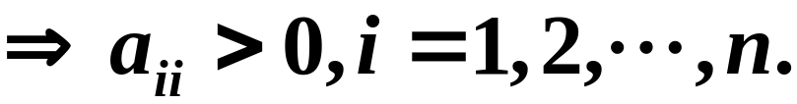

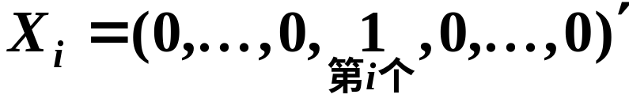
3、正定矩阵的必要条件
1）实对称矩阵 正定
证：若A正定 ，则二次型
正定.
取
则

Slide 20
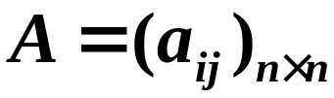

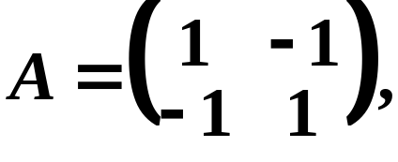
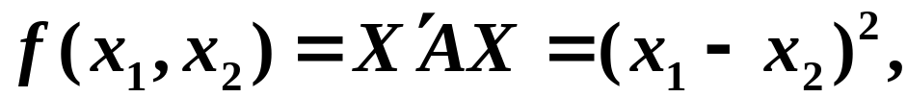
注意
反之不然. 即， 为对称矩阵，且
但A未必正定. 如
当 时，有
所以A不是正定的.

Slide 21
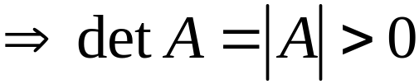

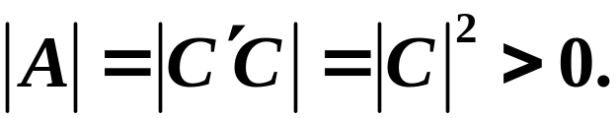
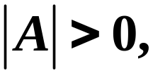
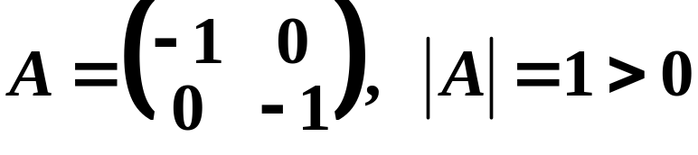
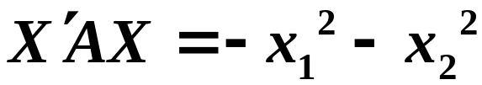
2) 实对称矩阵A正定
证：若A正定，则存在可逆矩阵C ，使
从而
注意
反之不然. 即实对称矩阵A，且 A未必正定.
如
但 不是正定二次型.

Slide 22
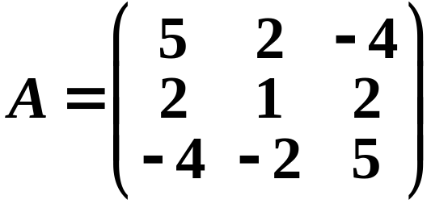

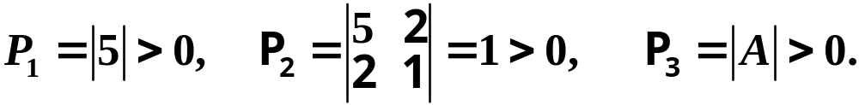

例2、判定下面二次型是否正定.
解： 的矩阵
其顺序主子式
正定.

Slide 23
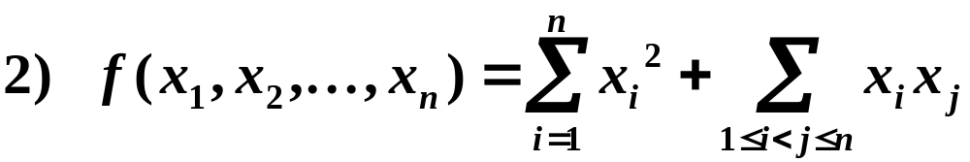
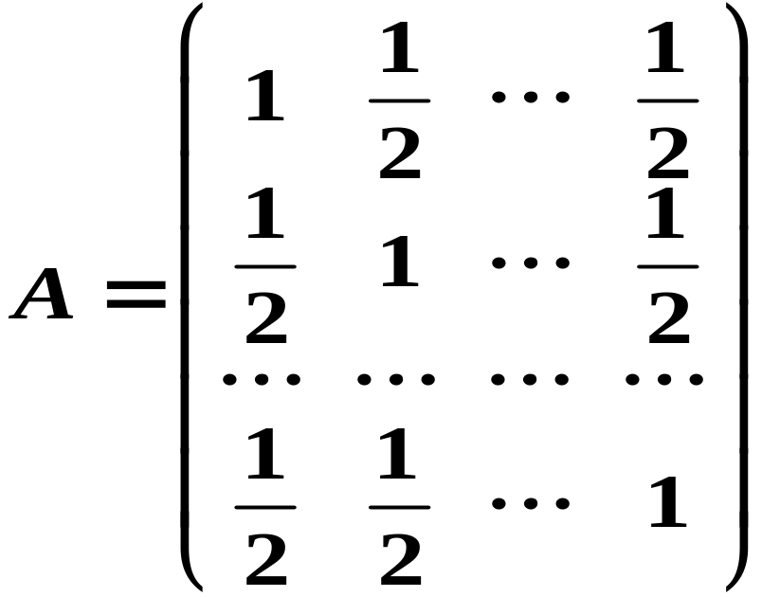

（习题7）
解： 的矩阵
A的第k阶顺序主子式P_{k}

Slide 24
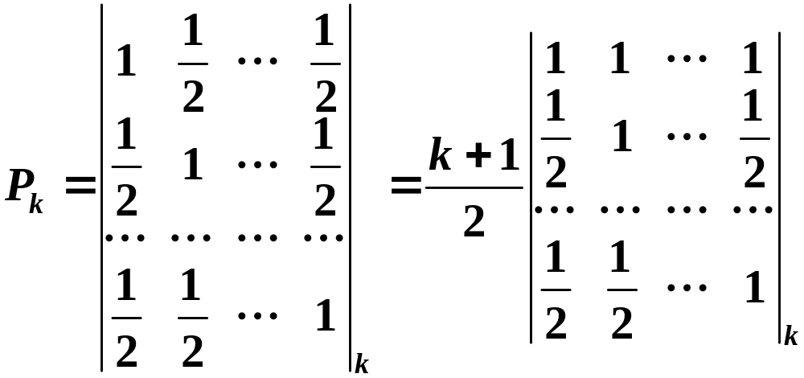
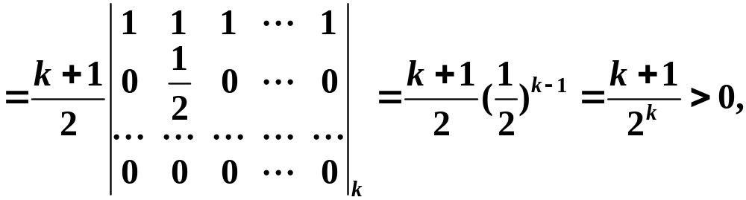

正定.

Slide 25
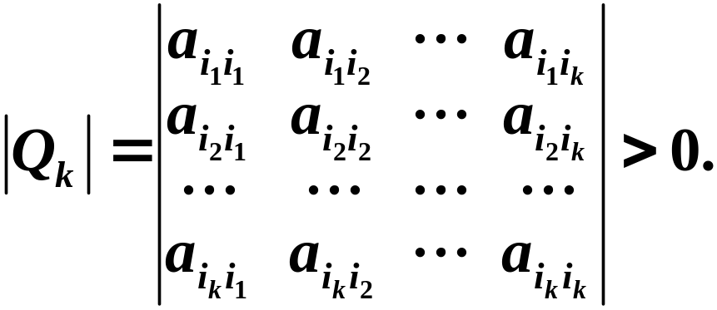
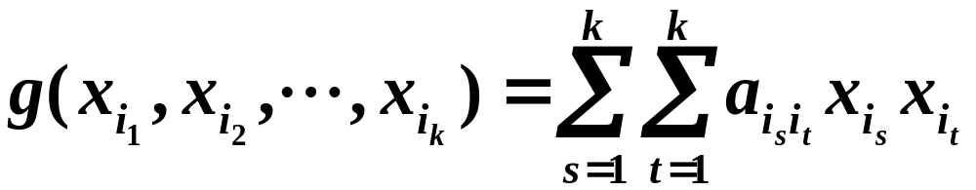
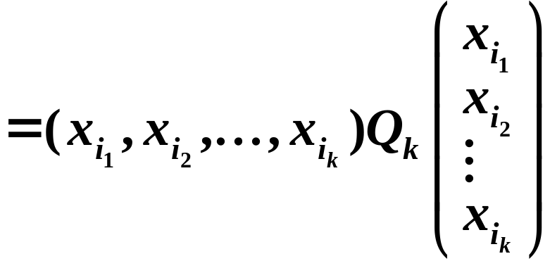
例3、证明：若实对称矩阵A正定 ，则A的任意一个
k 阶主子式
（习题9）
证：作二次型

Slide 26
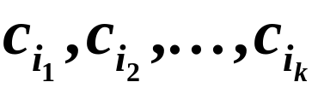

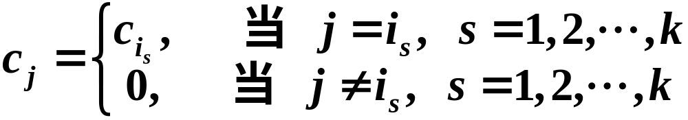


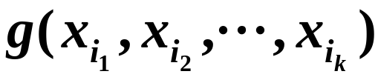
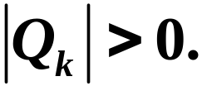
对任意一不全为零的数 , 有
其中，
由于 A 正定，有 正定，即有
从而，
即， 是正定二次型，因此其矩阵的
行列式大于零，即

